Slide 1

Studies of the eta meson decays
with the WASA detector at COSY
Paweł Moskal
Jagiellonian University, Cracow, Poland
on behalf and for
the WASA-at-COSY Collaboration
MESON2012
12th International Workshop on Meson Production, Properties and Interaction, Cracow, Poland, 31 May - 5 June 2012

Slide 2
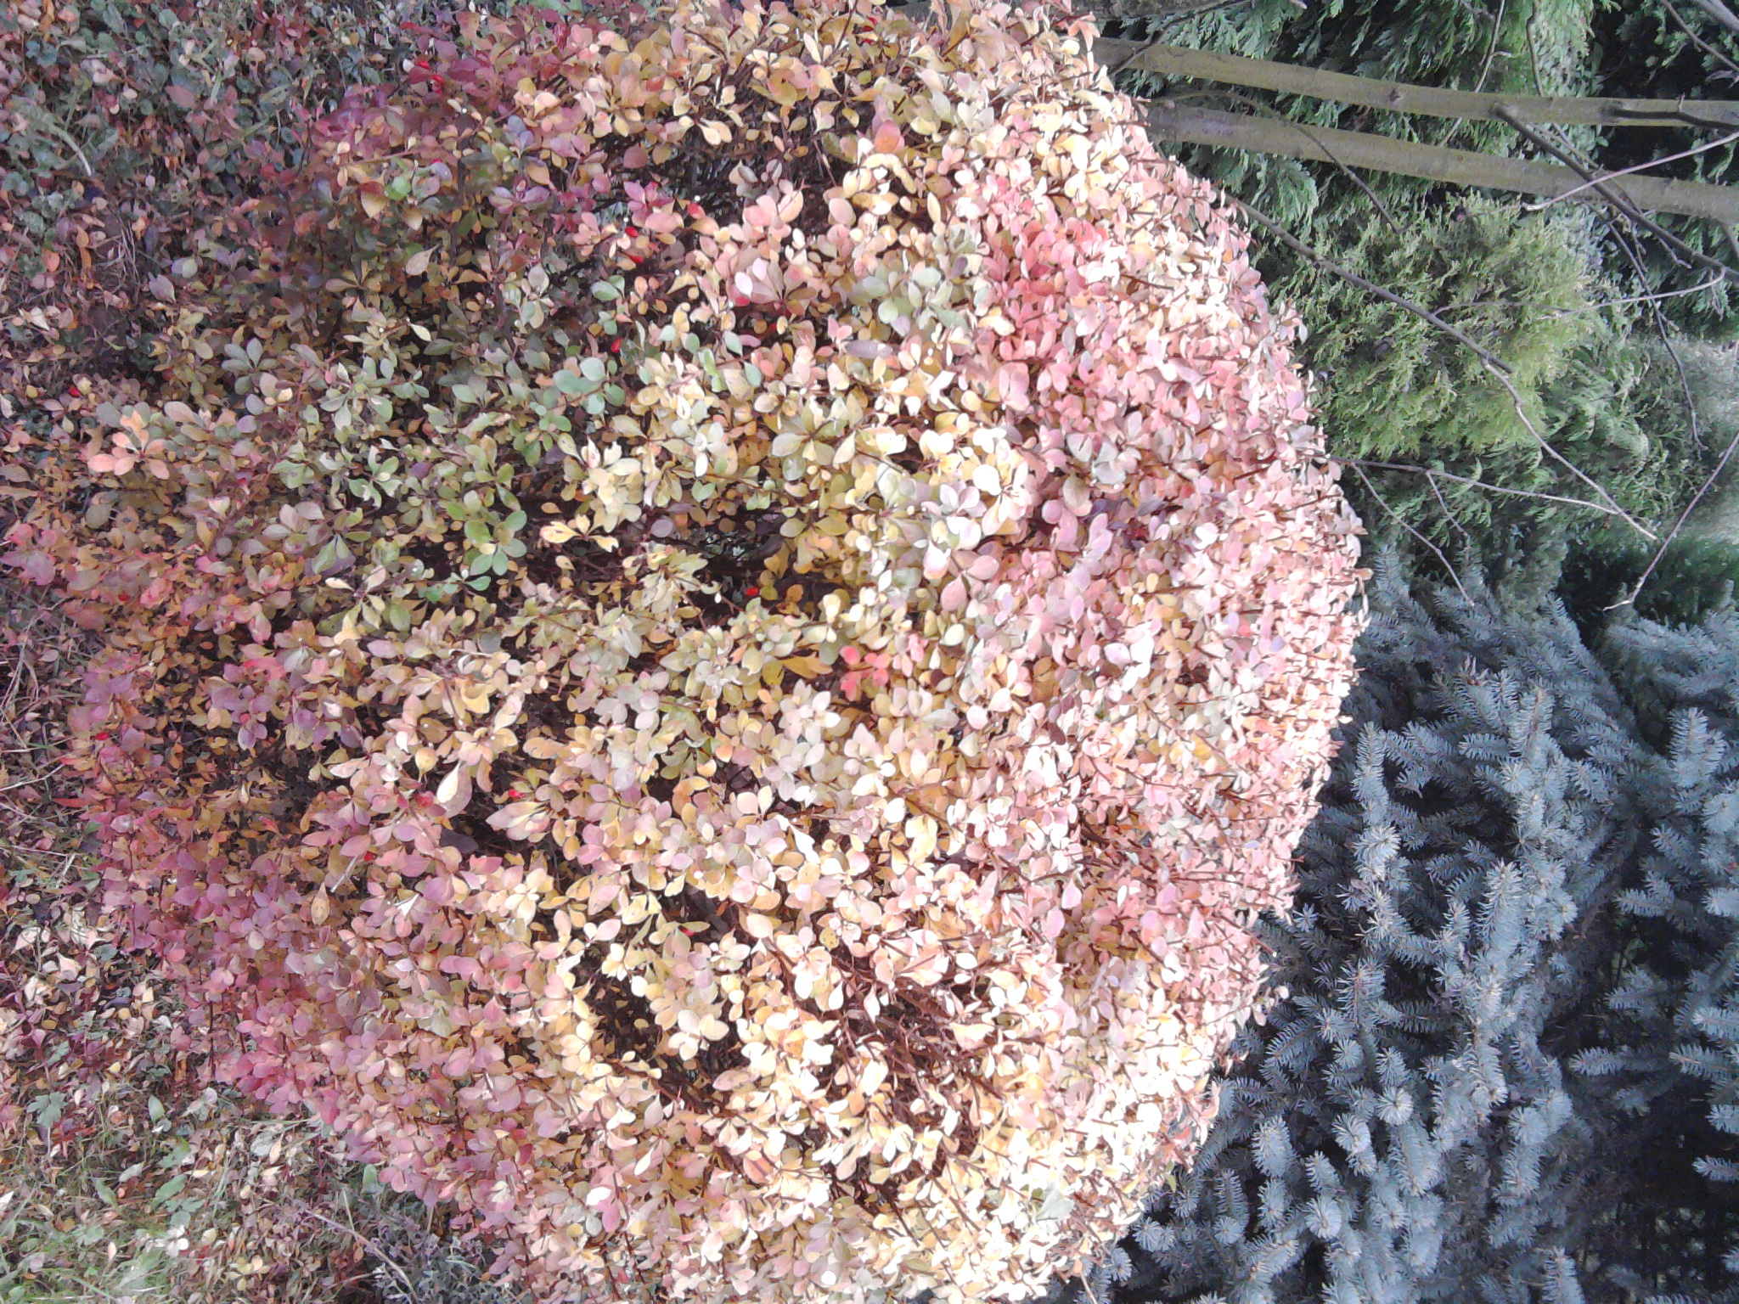
WASA-at-COSY
searches for the phenomena beyond the applicability of
Standard Model of Particle Physics
Since nothing is more pleasurable than to falsify the theory !!
I thought… the scientific theories were not the digest of observation,
but that they were inventions-conjectures boldly put forward for trial
to be eliminated if they clashed with observation …
David Hume
Notes:
Phenomena which cannot be explained in the framework of the SM

Slide 3
production and decay of the η meson
Decays:
test of discrete symmetries
search for dark matter boson
contributing to the study of a_{μ}
test of QCD anomalies
test of CHPT …
Production:
test of charge symmetry
search for the eta-mesic nuclei
studies of ABC effect – new resonance?
hadronic interactions …
Notes:
contributing to the study of the muon
anomalous magnetic moment
Jakos to poskladac do kupy … dlaczego eta SM etc…
Polaczyc z nastepna strona i nawiazac podobnie as two years ago I will repeat since …than to Falsify the theory !!!
With Wasa at COSY we study both production and decays of the eta-meson but Today I will concentrate
of decays which is also a primordial aim of the experiment
In general we search for the phenomena which cannot be describe by the Standard Model…

Slide 4
production and decay of the η meson
Decays:
test of discrete symmetries
search for dark matter boson
contributing to the study of a_{μ}
test of QCD anomalies
test of CHPT …
Production:
test of charge symmetry
search for the eta-mesic nuclei
studies of ABC effect – new resonance?
hadronic interactions …
Notes:
contributing to the study of the muon
anomalous magnetic moment
Jakos to poskladac do kupy … dlaczego eta SM etc…
Polaczyc z nastepna strona i nawiazac podobnie as two years ago I will repeat since …than to Falsify the theory !!!
With Wasa at COSY we study both production and decays of the eta-meson but Today I will concentrate
of decays which is also a primordial aim of the experiment
In general we search for the phenomena which cannot be describe by the Standard Model…

Slide 5
decay: η meson
C P CP
+1 -1 -1
All strong and electromagentic decays
are forbidden in a first order
In SM weak decays are expected to occur at 10⁻¹³
PRECISE TESTS
OF DISCRETE SYMMETRIES
Notes:
Eta MESON is special because it is
Eigenstate of C-P
Tu jeszcze dołożyc lamania G, etc….

Slide 6
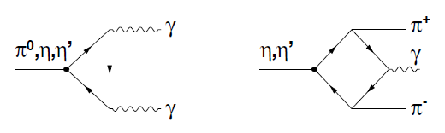
η → π⁺π⁻
C(η) = +1 , P(η) =-1; C(π⁰) = +1 , P(π⁰) =-1
η → ππ violates P and CP
η → πππ violates G and ( I or C )
η → π⁰γ , η → π⁰π⁰γ violates C
Second order EM η → γγ
is forbidden in a massless quarks limits
η → γγγ violates C etc…
η → γγγ ( C ) < 1.6 x 10⁻⁵ at 90% CL (PLB 591, 49)
η → π⁺π⁻ ( P , CP ) < 1.3 x 10⁻⁵ at 90% CL (PLB 606, 276)
Notes:
The most energetically favourable strong decay of η into 2π is forbidden due to
P and CP invariance.
Just few examples for the students on the audience …
Most energetically facourable hadronic decay violates C, P and CP
TU ZROBIC NA PODSTAWIE FIZIKA B…
Eta → ggg łamie C … etc.. Very nice meson…!
In addition, in the massless quarks limit also the second-order
electromagnetic decay η → γγ is forbidden, and it occurs only due to
the QCD triangle anomaly. The abovementioned features of the η
meson makes it especially suitable for the test of discrete symmetries in strong and
electromagnetic interactions and for investigations of QCD anomalies. The QCD
triangle and box anomaly, involved correspondingly in the η → γγ and η → π+π−γ

Slide 7
WASA-at-COSY
10⁹ η mesons on discs
this presentation is based on
~ 3 · 10⁷
Notes:
So how many eta meson we have?
What is the level we can reach ?
And THIS IS THE NUMBER I WOULD LIKE YOU TO REMEMBER !!!
10^9 but Today, The analysis just started or is in progress, Today I will report results from the eralier experimental compaigns wih the
3^10^7 eta meson reconstructed…

Slide 8
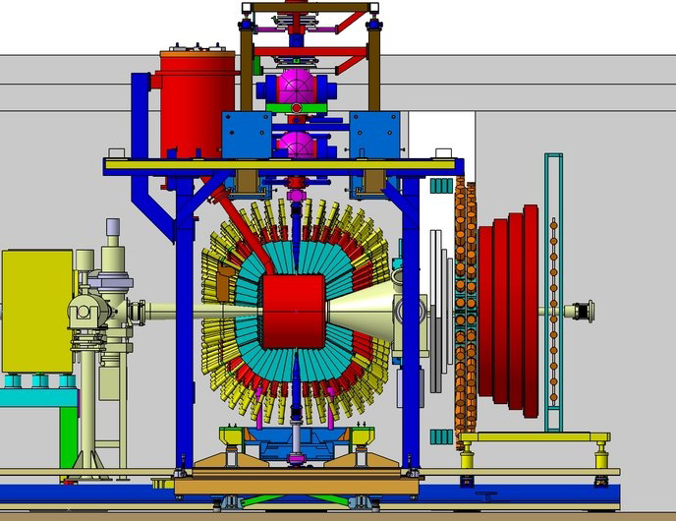
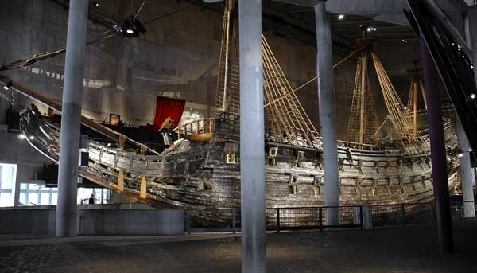
WASA
Notes:
at the turn of 16th and 17th century Swedish Colleagues have made two mistakes ….
1596… przeniósł stolice do Warszawy ….
1628 … Statek WASA poszedł na dno…

Slide 9
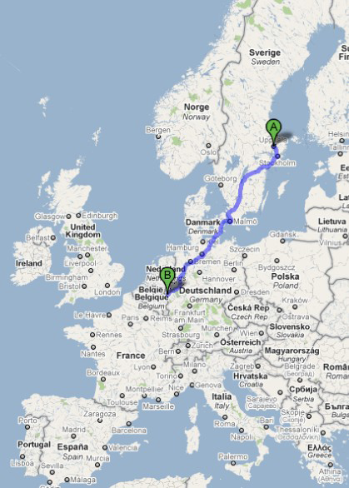
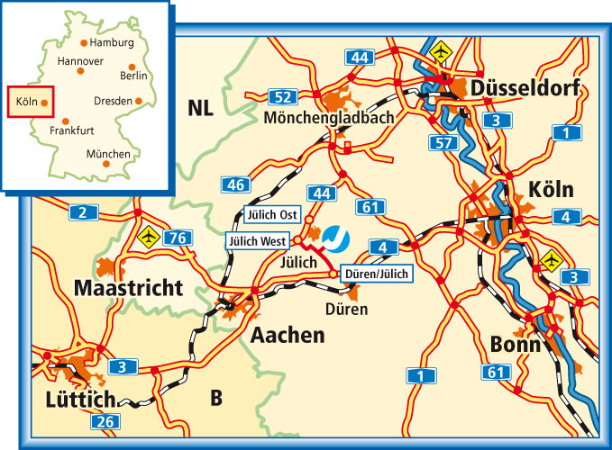

Slide 10
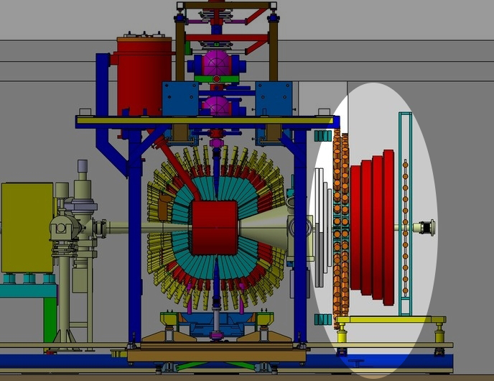

Slide 11
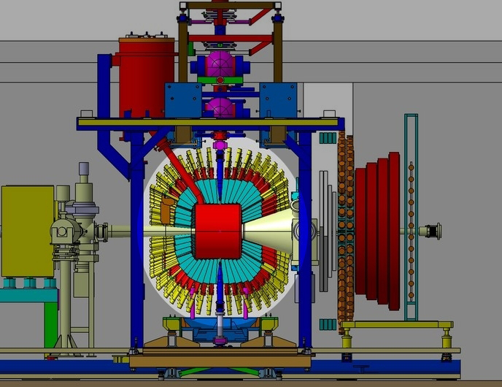
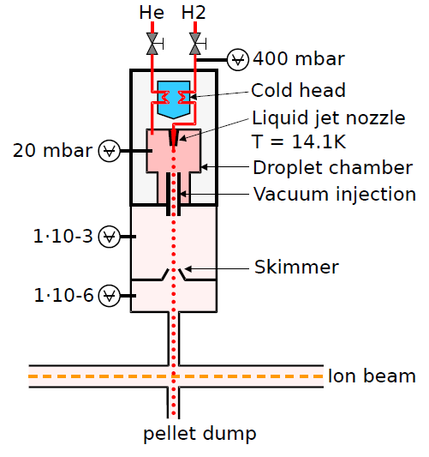

Slide 12
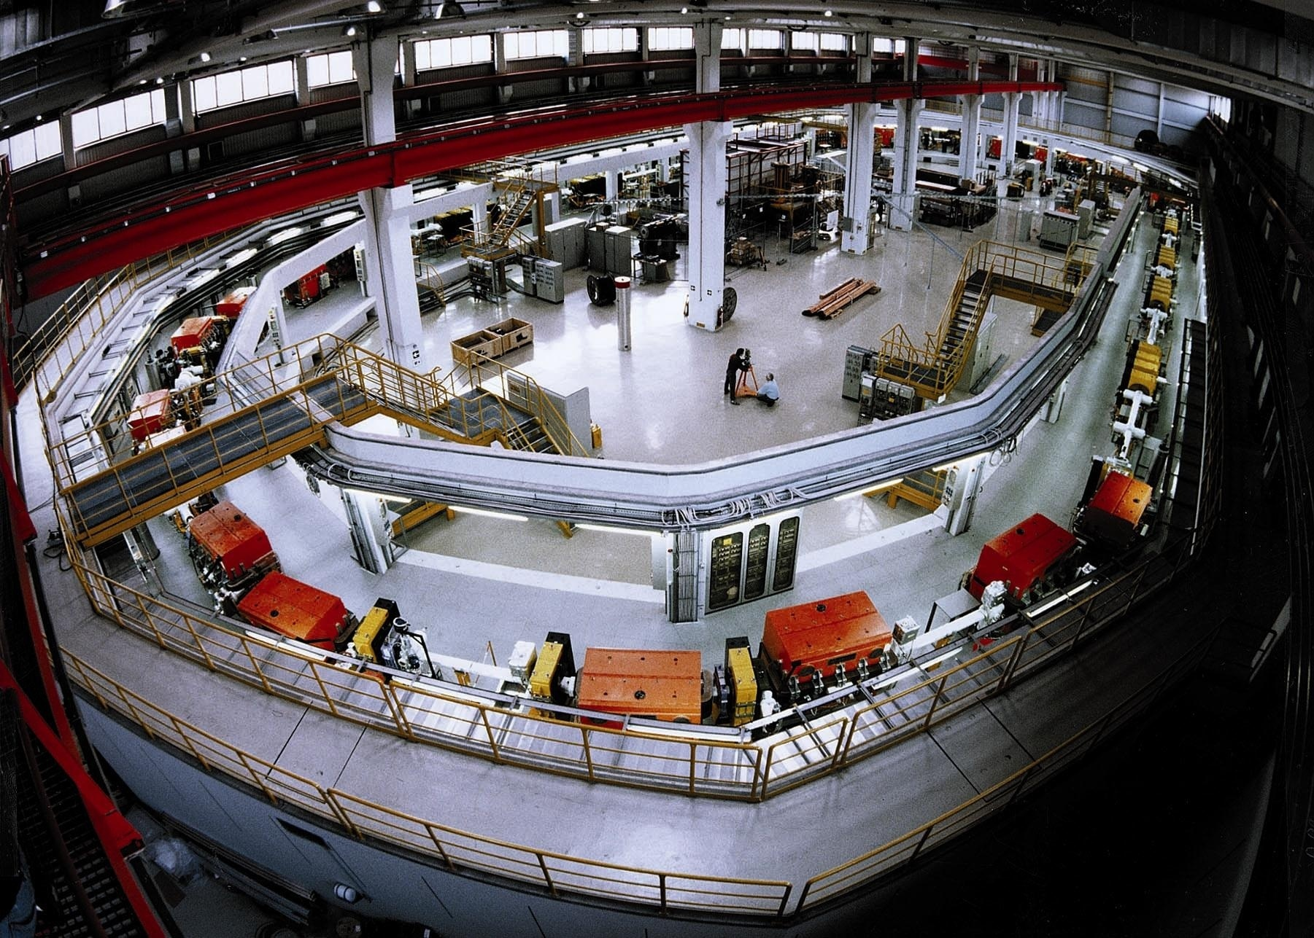
COoler SYnchrotron COSY
WASA-at-COSY
pp → pp η pd → ³He η
polarised and unpolarised proton
and deuteron beams
stochastic and electron cooling
momentum range: 600 – 3700 MeV/c
meson production up to φ(1020)

Slide 13
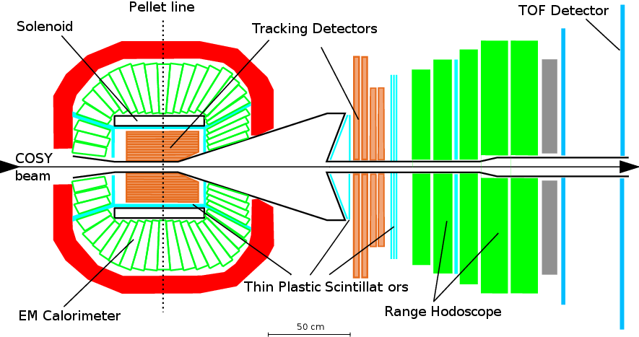
WASA-at-COSY
pp → pp η pd → ³He η
Notes:
Tu wpsomniec o Pelletach … ( a może ktos ma szkic albo zdjęcie ..)
TU PRZYDAŁOBY SIĘ WIDMO POKAZUJACE IDENTYFIKACJE …
Magdalena ??

Slide 14
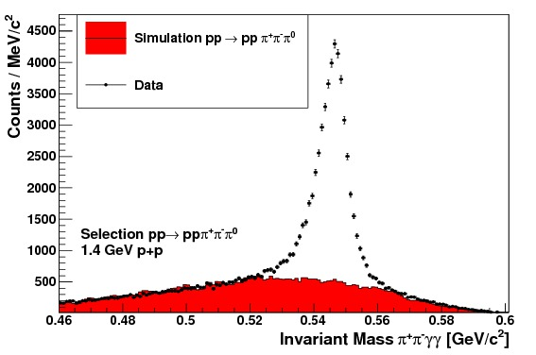
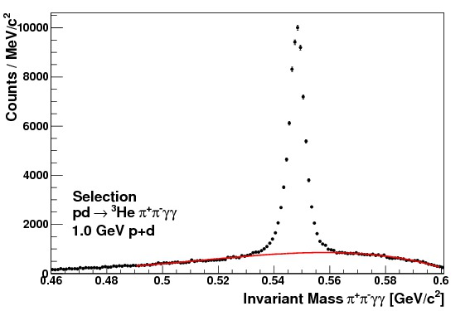
WASA-at-COSY
pp → pp η pd → ³He η
Notes:
Widma są po dopasowaniu kinematycznym:
pd jest z 3*10^7 et, natomiast pp z

Slide 15
WASA-at-COSY
pp → pp η pd → ³He η
Today
charged modes
Notes:
Widma są po dopasowaniu kinematycznym:
pd jest z 3*10^7 et, natomiast pp z

Slide 16
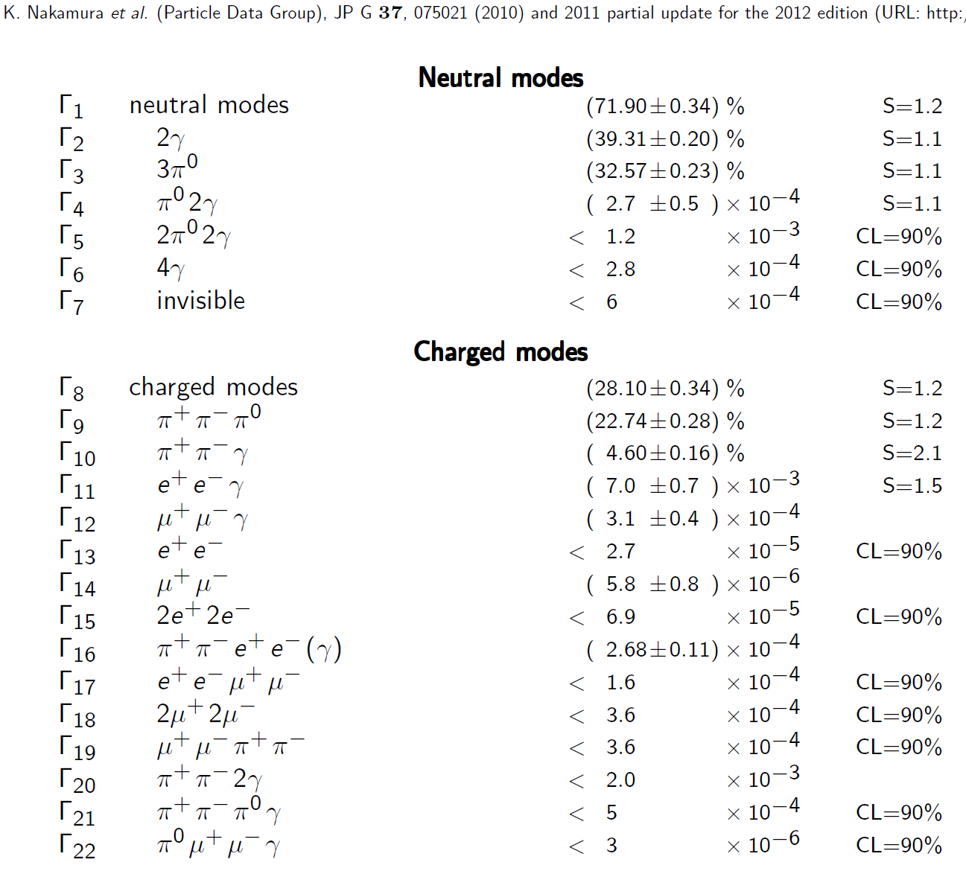
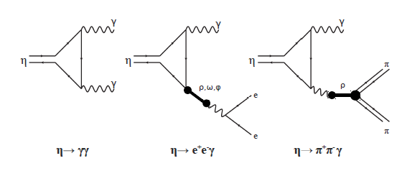
η → π⁺π⁻ γ does not if L(π⁺π⁻ ) = 1
η → π⁰π⁰γ violates C
η → π⁰π⁰γ violates C
Notes:
Pi0pi0gamma violates C so it was not even measuerd so far, but pi+pi-gamma … does not, but it is strongly suppressed … L=1.
Lest come back to that page:
η → π⁰π⁰γ violates C
But
η → π⁺π⁻γ does not vilate C if only L(π⁺π⁻ ) =1
Piony sa bozonami stad CP(π⁺π⁻⁾ ⁼ +1;
a skoro P(π⁺π⁻ ) = (-1)^{L} to C(π⁺π⁻ ) =-1^{L}
Czyli jeśli L(π⁺π⁻ ) =1 to C(π⁺π⁻ ) = -1 i C(π⁺π⁻ γ) = +1
Czyli C jest zachowane w rozpadzie η → π⁺π⁻γ
Jeśli L(π⁺π⁻ ) =1 (ale kret wiekszy od zera jest tłumiony) bo eta jest mala.

Slide 17
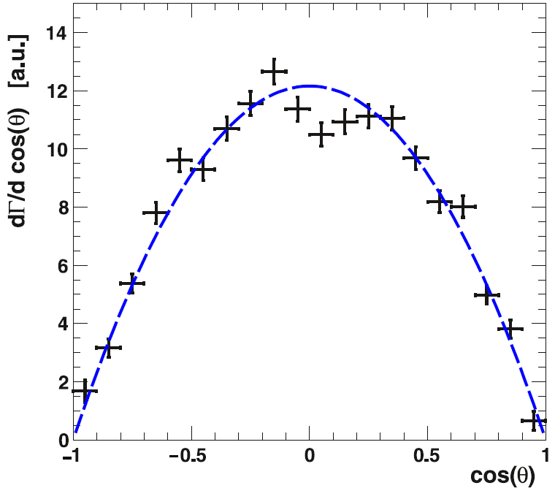
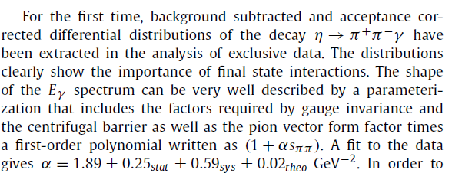
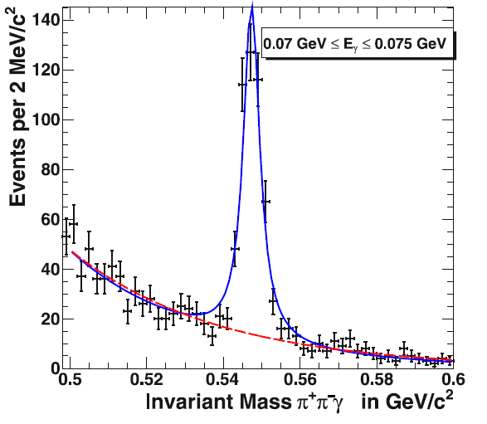
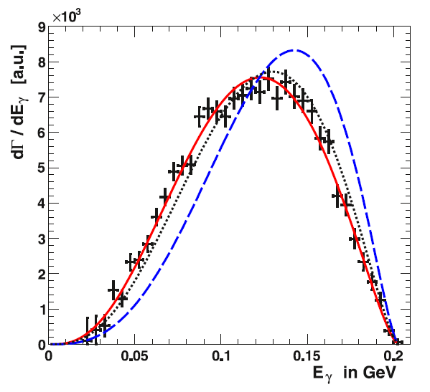
η → π⁺π⁻ γ
L(π⁺π⁻ ) = 1
Phys. Lett. B707 (2012) 243 - Christoph Redmer, PhD thesis

Slide 18
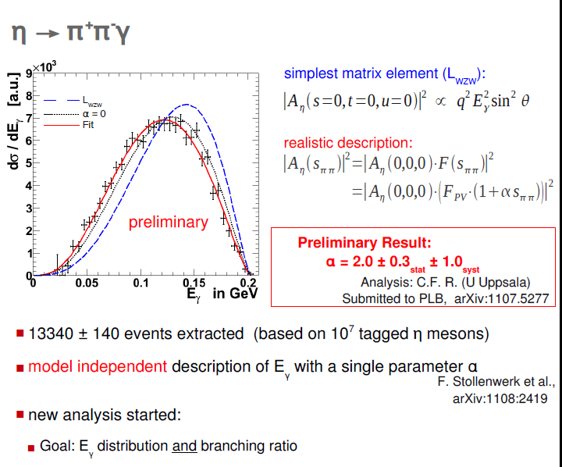
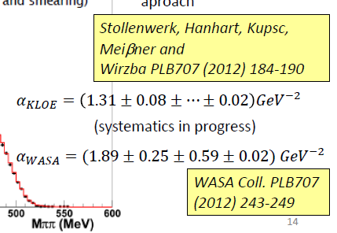
η → π⁺π⁻ γ
F. Stollenwerk, C. Hanhart, A. Kupść,
U.G, Meissner, A. Wirzba,
Phys. Lett. B707 (2012) 184
α = 1.89 ± 0.25± 0.59
Phys. Lett. B707 (2012) 243
Christoph Redmer, PhD thesis
factor of 100 more η mesons
collected by WASA-at-COSY
Notes:
For the first time the bakcground subtracted acceptance corrected distributions ….explain this …
Next speaker is a coathor of the paper so he will better
F. Stollenwerk, C. Hanhart (IAS, Julich), A. Kupsc (Uppsala U. & Warsaw, Inst. Nucl. Studies), U.G. Meissner (IAS, Julich & Bonn U. & Bonn U., HISKP), A. Wirzba (IAS, Julich)

Slide 19
η → π⁺π⁻ γ* → π⁺π⁻ e⁺e⁻
η → π⁺π⁻ γ*
η → π⁺π⁻ γ
suppresed by α
η → π⁺π⁻ γ* → π⁺π⁻e⁺e⁻
Notes:
Najpierw je
Pi0pi0gamma violates C so it was not even measuerd so far, but pi+pi-gamma … does not, but it is strongly suppressed … L=1.
Lest come back to that page:
η → π⁰π⁰γ violates C
But
η → π⁺π⁻γ does not vilate C if only L(π⁺π⁻ ) =1
Piony sa bozonami stad CP(π⁺π⁻⁾ ⁼ +1;
a skoro P(π⁺π⁻ ) = (-1)^{L} to C(π⁺π⁻ ) =-1^{L}
Czyli jeśli L(π⁺π⁻ ) =1 to C(π⁺π⁻ ) = -1 i C(π⁺π⁻ γ) = +1
Czyli C jest zachowane w rozpadzie η → π⁺π⁻γ
Jeśli L(π⁺π⁻ ) =1 (ale kret wiekszy od zera jest tłumiony) bo eta jest mala.

Slide 20

flavour conserving CP violation
η → π⁺π⁻e⁺e⁻
180^{ᵒ} - φ
φ
e⁺
e⁻
e⁺
π⁺
π⁺
e⁻
π⁻
π⁻
CP conservation implies N(φ) = N(180 – φ)
Notes:
Lamanie CP bez zmiany zapachu, czyli w modelu standardowym w drugim rzedzie może zachodzic (u-s-u) …
Eta ma s-antys ale musialby oba na raz ulec zamianie jeden na u a drugi na anty-u wiec tez drugiego rzedu…
Wytlumaczyc transformacje CP / zrobic dodatkowy rysunek …
Pokazac identyfikacje czastek, masybrakujace dla roznych przedzialów etc…
Porównać w wynikami KLOE…
Wynik na podstawie 3*10^7 (z pd→3He eta) → next step pp (here we have 10^9)

Slide 21
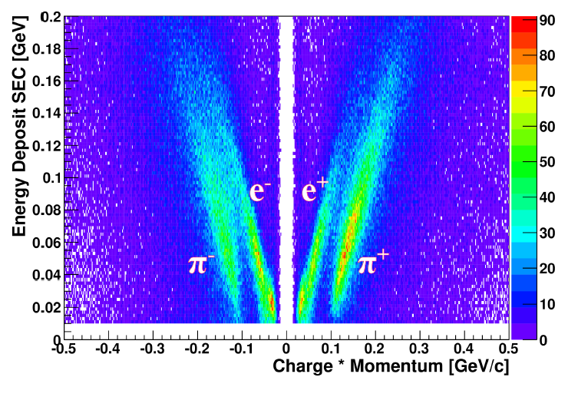
η → π⁺π⁻e⁺e⁻
IN PREPARATION ….
Notes:
Lamanie CP bez zmiany zapachu, czyli w modelu standardowym w drugim rzedzie może zachodzic (u-s-u) …
Eta ma s-antys ale musialby oba na raz ulec zamianie jeden na u a drugi na anty-u wiec tez drugiego rzedu…
Wytlumaczyc transformacje CP / zrobic dodatkowy rysunek …
Pokazac identyfikacje czastek, masybrakujace dla roznych przedzialów etc…
Porównać w wynikami KLOE…
Wynik na podstawie 3*10^7 (z pd→3He eta) → next step pp (here we have 10^9)

Slide 22
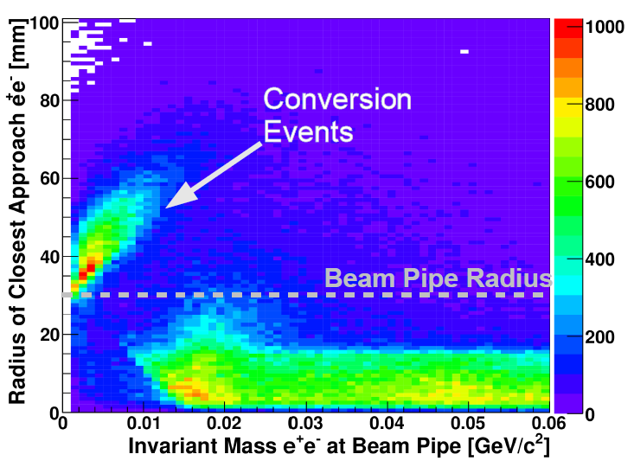
η → π⁺π⁻e⁺e⁻
η → π⁺π⁻γ

Slide 23
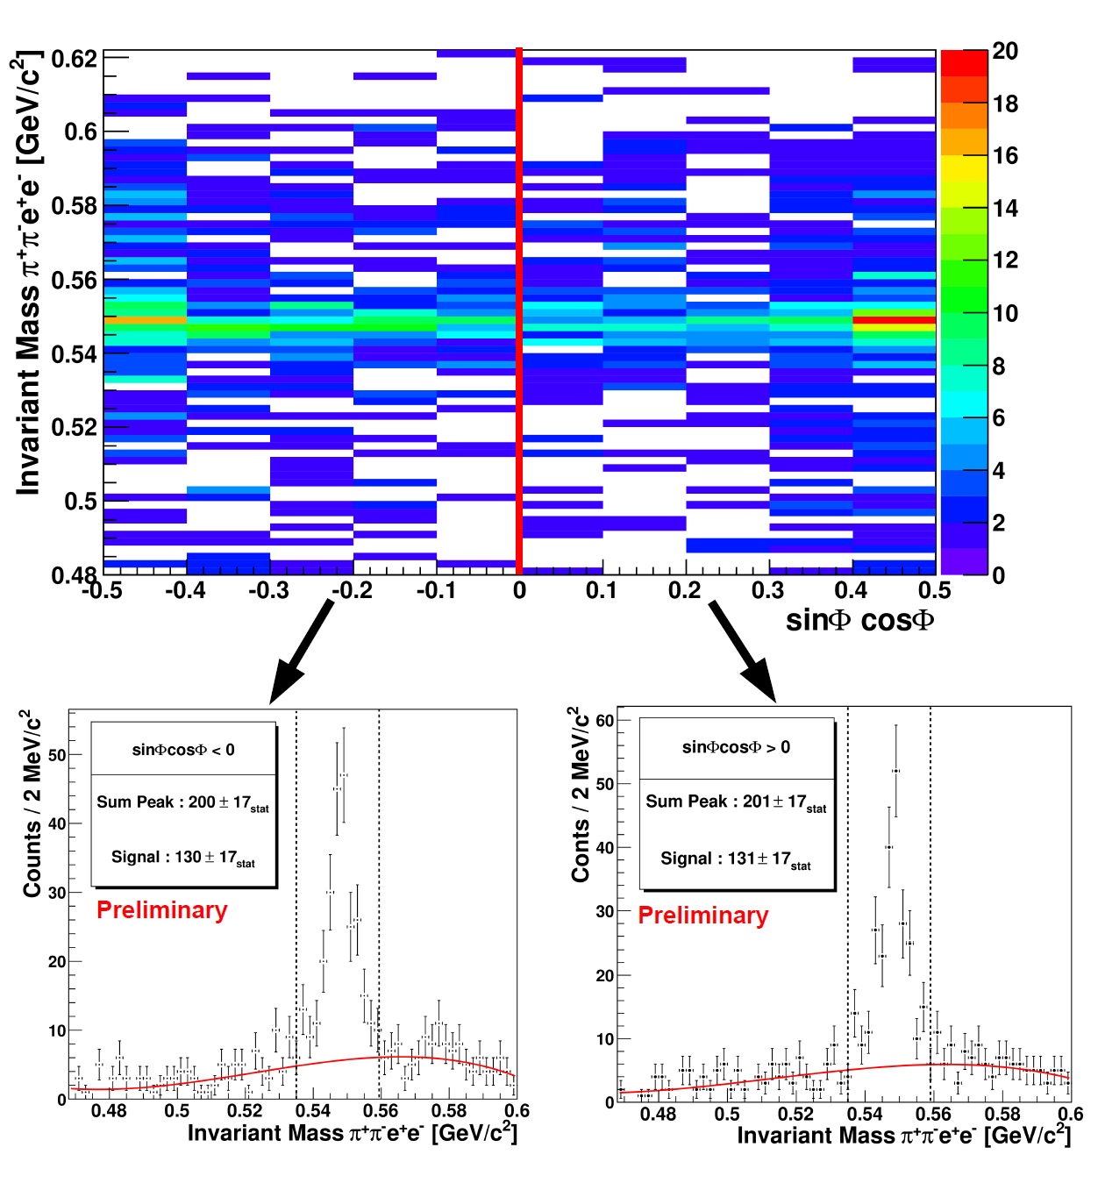
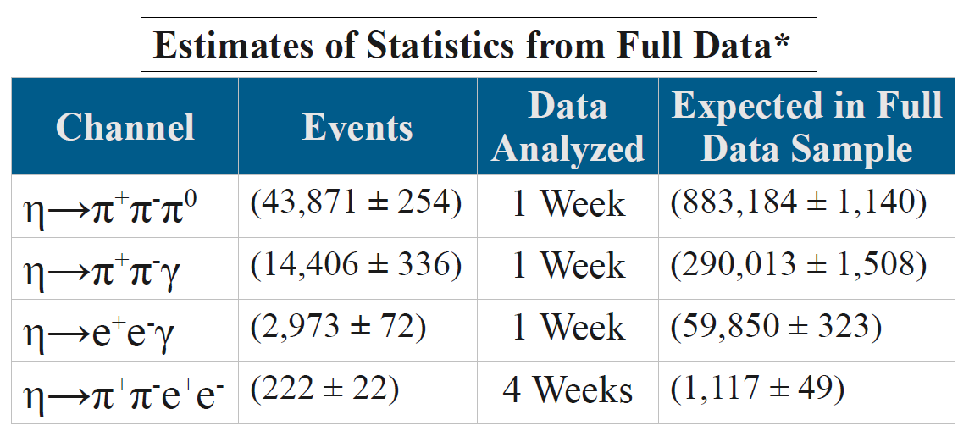
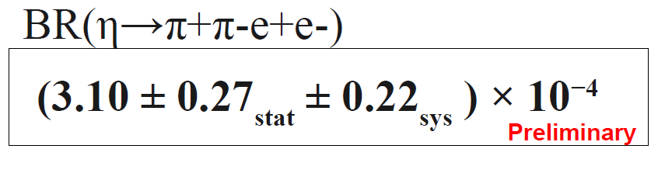
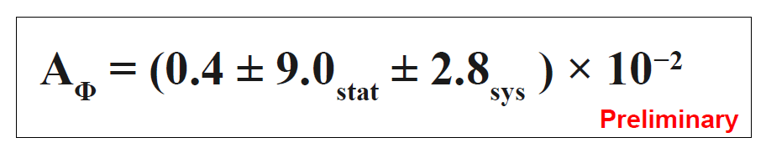
η → π⁺π⁻e⁺e⁻
Daniel Coderre PhD thesis 2012
PL B675 (2009) 283
A=
Theoretical predictions up to 2% and with KLOE-2 0.8 % precision is expected
Notes:
KLOE: PL B675 (2009) 283
Theoretical predictions up to 2% and with KLOE-2 0.8 % precision is expected
Apfi= (-0.6 +_2.5stat +-1.7syst +- 0.5corr) * 10^-2
CP studies has also cosmological consequences … since so far the assymetry bewteen matter and anti-matter is not explained
With the presently known CP or C…
But there are also other interestning not confirmed hypothesis (indications) from the Cosmos as eg. Dark matter …

Slide 24
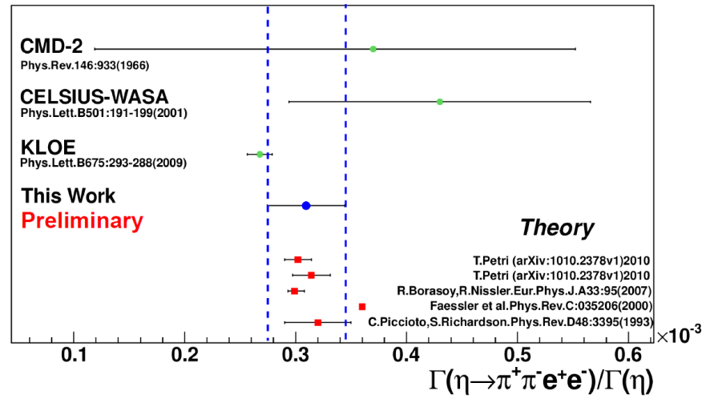
η → π⁺π⁻e⁺e⁻
factor of 30 more η mesons collected by WASA-at-COSY
PL B675 (2009) 283
A=
Theoretical predictions up to 2% and with KLOE-2 0.8 % precision is expected
Notes:
KLOE: PL B675 (2009) 283
Theoretical predictions up to 2% and with KLOE-2 0.8 % precision is expected
Apfi= (-0.6 +_2.5stat +-1.7syst +- 0.5corr) * 10^-2
CP studies has also cosmological consequences … since so far the assymetry bewteen matter and anti-matter is not explained
With the presently known CP or C…
But there are also other interestning not confirmed hypothesis (indications) from the Cosmos as eg. Dark matter …

Slide 25
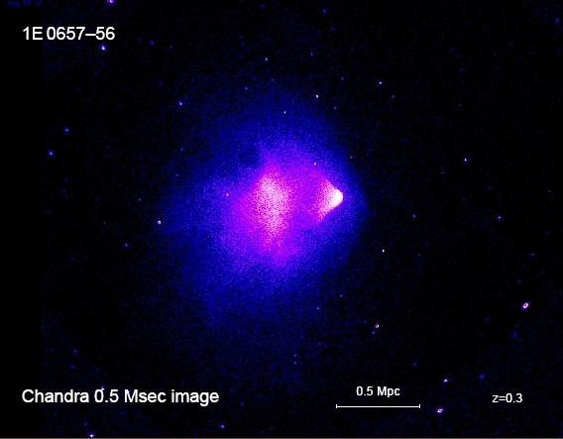
Notes:
Gromada galaktyk 1E0657-558 (Gromada Pocisk) – gromada powstała w wyniku kolizji dwóch gromad galaktyk, zderzających się ze sobą z prędkością 4700 km/s. Położona jest w gwiazdozbiorze Kila. Jej przesunięcie ku czerwieni wynosi z = 0,296, co odpowiada odległości od Ziemi wynoszącej ok. 3,5 miliarda lat świetlnych.
Gromada ta jest jedną z najgorętszych i najjaśniejszych w zakresie promieniowania rentgenowskiego spośród znanych gromad galaktyk. Temperatura gazu międzygwiazdowego wewnątrz gromady wynosi ok. 200 milionów K, co odpowiada promieniowaniu rentgenowskiemu (kolor czerwony na zdjęciu), poza nim gromada składa się z gwiazd skupionych w galaktykach.
Obserwacje tej gromady dają najlepszy znany do tej pory dowód na istnienie ciemnej materii we Wszechświecie^{[1][2][3]}, choć istnieją także alternatywne wyjaśnienia opierające się na tzw. baryonic dark matter^{[4]}.
Zderzenie dwóch gromad galaktyk spowodowało powstanie gigantycznej fali uderzeniowej, która w wyniku ciśnienia gazu utworzyła stożek (po prawej), przybierający kształt pocisku, stąd angielska nazwa całej gromady – Gromada Pocisk (ang. Bullet cluster). Centra emisyjne dwóch gromad minęły się ok. 100 milionów lat przed momentem emisji obserwowanego obecnie promieniowania. Ciemna materia, jako że oddziałuje z materią widzialną tylko grawitacyjnie, unikając tarcia i działań aerodynamiki w gazie, oddala się szybciej (na zdjęciu kolor niebieski). Ciemna materia została wykryta pośrednio - poprzez porównanie rozkładu przestrzennego wielkości soczewkowania grawitacyjnego z rozkładem zwyczajnej materii, utożsamionej ze źródłami promieniowania rentgenowskiego.

Slide 26
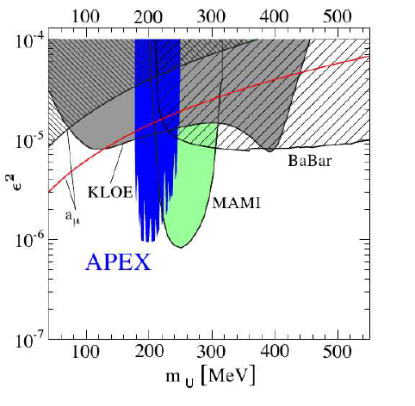
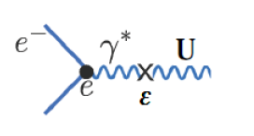
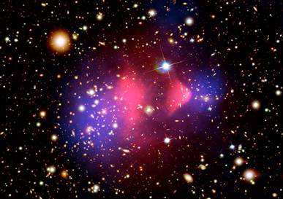
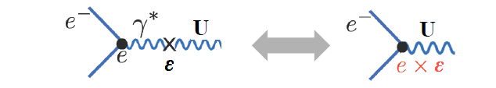
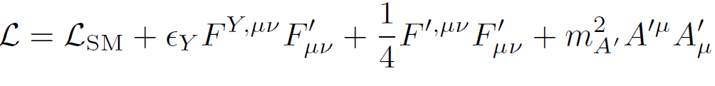
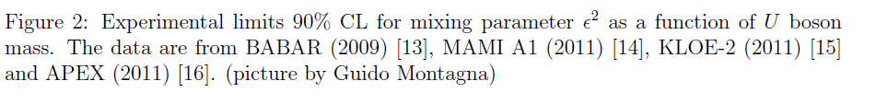
Notes:
About method Andrzej Kupsc will talk in the next talk…

Slide 27
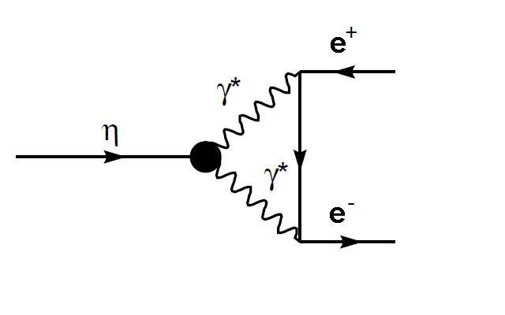
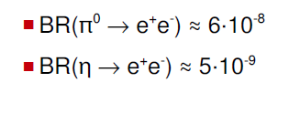
η → γγ → e⁺e⁻
Suppressed by α² and by (m_{e}/m_{η})²
10⁻⁹
Sensitive to hypothetical interactions from beyond the Standard Model
Notes:
Pi0pi0gamma violates C so it was not even measuerd so far, but pi+pi-gamma … does not, but it is strongly suppressed … L=1.
Lest come back to that page:
η → π⁰π⁰γ violates C
But
η → π⁺π⁻γ does not vilate C if only L(π⁺π⁻ ) =1
Piony sa bozonami stad CP(π⁺π⁻⁾ ⁼ +1;
a skoro P(π⁺π⁻ ) = (-1)^{L} to C(π⁺π⁻ ) =-1^{L}
Czyli jeśli L(π⁺π⁻ ) =1 to C(π⁺π⁻ ) = -1 i C(π⁺π⁻ γ) = +1
Czyli C jest zachowane w rozpadzie η → π⁺π⁻γ
Jeśli L(π⁺π⁻ ) =1 (ale kret wiekszy od zera jest tłumiony) bo eta jest mala.

Slide 28
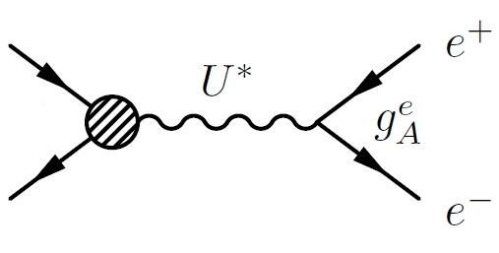
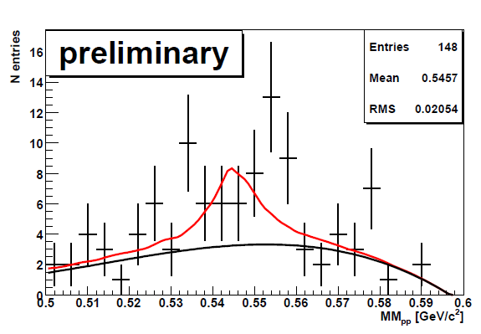
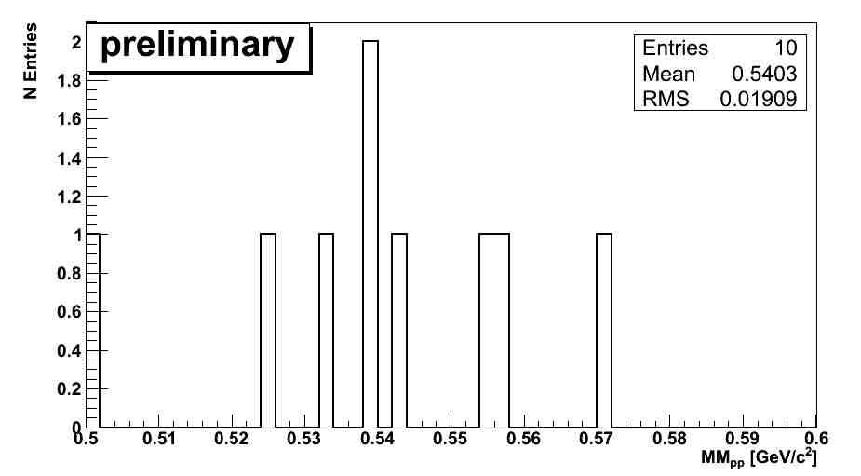
η → e⁺e⁻
HADES Collaboration: < 5.6·10⁻⁶ at CL=90% ) Eur. J. Phys. A48 (2012) 64
Poster by
Marcin Berłowski
Background: pp→ppπ⁺π⁻,
η→e⁺e⁻γ,
pp→p∆(1232)→pp[γ*→e⁺e⁻]
based on 4.4 10⁷ η mesons
BR_{limit} = 4.6×10⁻⁶ at CL 90%
(preliminary)
MM_{pp} for η→e⁺e⁻ event candidates
factor of 20 more η mesons collected by WASA-at-COSY
Notes:
Może nie pokazywac tego widma?? TRZY ZDARZENIA POCHODZA Z eta→e+e-gamma
e+e-gamma is a bakcground here but it may also be used to search for the U boson as an invariant mass…
So we measure this reaction as well but I would like to discuss it in the contex of FORM FACTOR and anomalous ….
Special trigger used - high energy deposited in the both sides of WASA electromagnetic calorimeter
The measurement of radiative decays of mesons (in particular of the η meson)
is interesting also in the context of the search for the explanation of the recent
astrophysical observations of excess of e+e− annihilation γ quanta from the galactic
center observed by the INTEGRAL satellite [33], the excess in the cosmic ray
positrons reported by PAMELA [34], the total electron and positron flux measured
by ATIC [35], Fermi [36], and HESS [37], and the annual modulation of
the DAMA/LIBRA signal [38]. In one of the considered scenarios, which may be
reconciled with the observations [1], the origin of this kind of enhanced stream of
radiation may be explained assuming that positrons are created in an annihilation
of the dark matter particles into e+e− pairs, and that this process is mediated by
the U boson with the mass in the GeV scale [39 – 42, 1]. The existence of such U
boson could manifests itself as a maximum in the invariant mass distribution of
e+e− pairs originating from the radiative decays as e.g. η → γU→ γe+e− [43].
Cut optimization
remaining expected number of events coming from
pp → pp( eta → gamma e+e−) background = 2.8 ± 0.8 events
POLACZYC JAKOS Z NASTĘPNYMI, MOŻE na tle z duzym ryzunkiem i napisam, ze BR znacznie wiekszy niż … could indicate a mechanism …
Z wykladu Chcristopha 10^-8 i 10^-9
2) Tlumiony jak alfa^2 i (m/m)^2, czyli doskonaly do obserwowania ewentualnych efektów egzotycznych
3) Ciemna materia → idea sprzegania się z materią poprzez bozon oddziaływania (jakis wykres z Michala/Jaroslawa) gamma→U→gamma
4) Sposoby zaobserwowania a) wiekszy przekroj czynny w eta→e+e- pi→e+e- ; albo maksimum na masie niezmienniczej …
5) Obrazki z przechodzacymi galaktykami
6) Wynik, Głowne tlo to direct production of pi+pi-, PLEASE note, that this is again lucky coincidence (advantage of eta) that eta→pi+pi- which would be tha main bakcground is totally supperssed by C, P and CP symmetry (SM … 10^-16)…
Głowne tla od pi+pi i Delta(pe+e-) Dalitz decays are continueas and can be estimated …. (See also talks of HADES…)
6) Wynik na podstawie 4.4 10^7 → next step …? → Pomiary z pi0 → e+e- (proposal zaakceptowany pytanie ile)

Slide 29
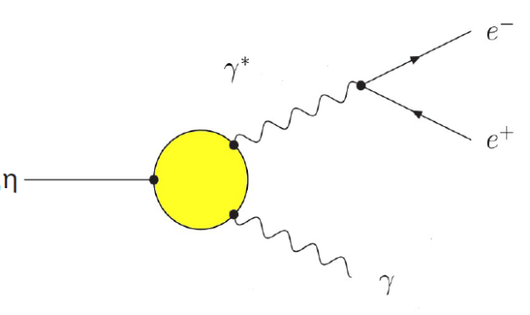
η → γγ* → γe⁺e⁻
Suppressed by α
Notes:
Gamma gamma BR 40*10^-2 / alfa= 137 =~ 3 * 10^-3 czyli z grubsza 7 * 10^-7 ☺
Pi0pi0gamma violates C so it was not even measuerd so far, but pi+pi-gamma … does not, but it is strongly suppressed … L=1.
Lest come back to that page:
η → π⁰π⁰γ violates C
But
η → π⁺π⁻γ does not vilate C if only L(π⁺π⁻ ) =1
Piony sa bozonami stad CP(π⁺π⁻⁾ ⁼ +1;
a skoro P(π⁺π⁻ ) = (-1)^{L} to C(π⁺π⁻ ) =-1^{L}
Czyli jeśli L(π⁺π⁻ ) =1 to C(π⁺π⁻ ) = -1 i C(π⁺π⁻ γ) = +1
Czyli C jest zachowane w rozpadzie η → π⁺π⁻γ
Jeśli L(π⁺π⁻ ) =1 (ale kret wiekszy od zera jest tłumiony) bo eta jest mala.

Slide 30

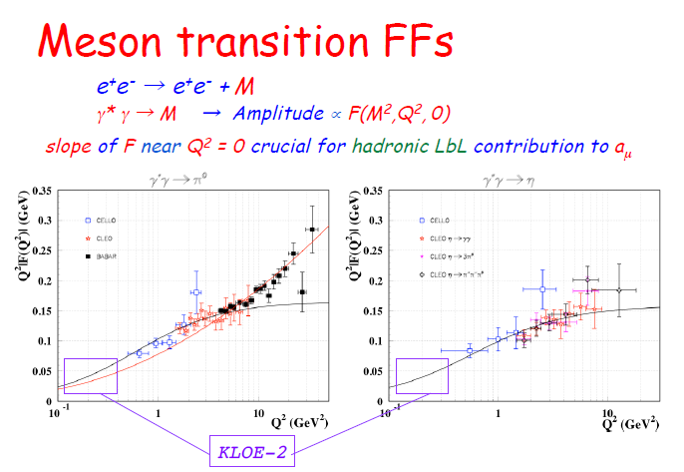
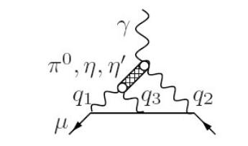
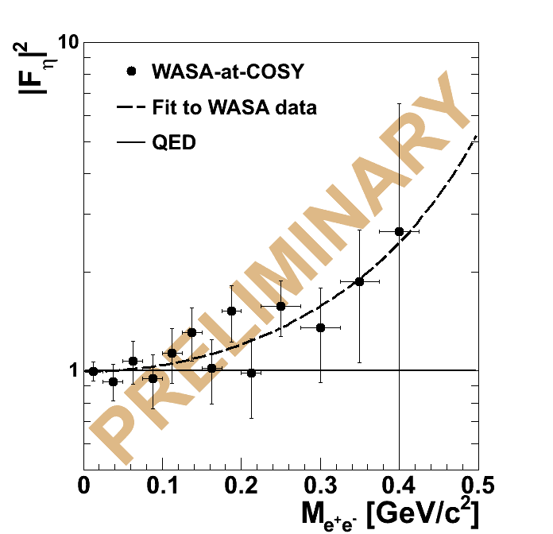
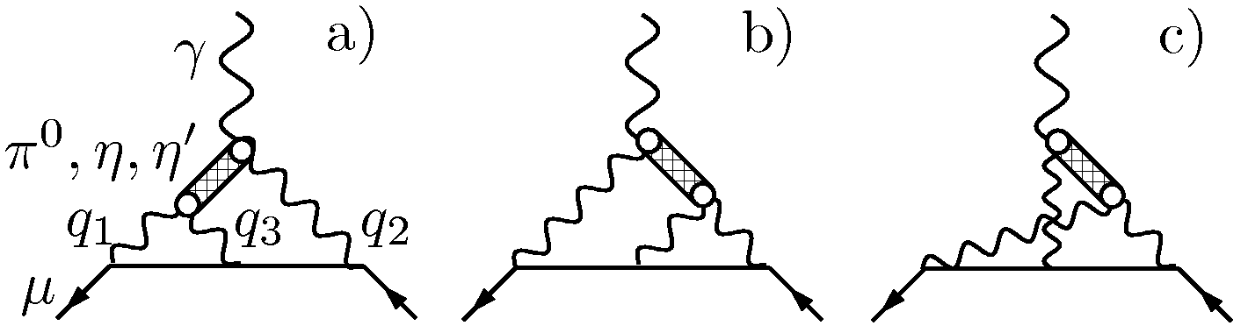
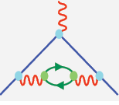
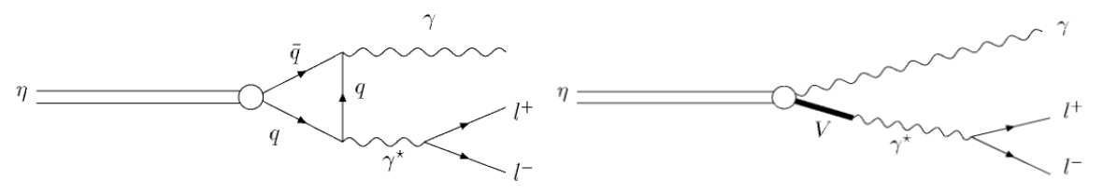
Selected examples of investigations planned by the KLOE-2
γγ - interaction:
η → γ γ* → γ e⁺e⁻
Meson transition Form Factors
The anomalous muon magnetic moment a_{μ} = (g_{μ} - 2)/2 = (116592080 ± 60) 10⁻¹¹
from E821 at BNL
theory : a_{μ} = a_{μ}^{QED} + a_{μ} ^{weak} + a_{μ}^{had}
FNAL experiment plans to improve this accuaracy to 0.14 ppm
M. Hodana, PhD thesis, arXiv:1203.5756
hadronic light-by-light scattering
Particle's charge radius:
η
π
p
KLOE-2 unique for providing
data in space-like region below 1 GeV
based on 10⁷ eta mesons
factor of 100 more η mesons collected by WASA-at-COSY
Notes:
About light by light and anomalous muon magnetic moment Johan Biijnens was exclusivly talkig on Thursday …
For those of you who are less interested in Form Factors I have a nice525 of η→e⁺e⁻γ events
Rp = 0.84184 ± 0.00067 fm
Rpi=0.74+-0.03 fm [69]
Reta= 0.68+-0.02 fm
Sprawdzic czy KULKI SA W DOBREJ SKALI…
Also in the case of a proton, the recently obtained result by Pohl et al. [71],
< r2P >1/2= 0.84184 ± 0.00067 fm
[71] R. Pohl and others, The size of the proton, Nature 466, 213 (2010)
[69]A. Liesenfeld and others, A measurement of the axial form-factor of
the nucleon by the p(e,e’ pi+)n reaction at W = 1125-MeV, Phys.
Lett. B468, 20 (1999)
It is important to stress that the knowlegde of the transition form factors
for pseudoscalar mesons is of crucial importance for the studies of the anomalous
magnetic moment of the muon aμ = (gμ − 2)/2 which constitutes one of the most
precise test of the standard model. aμ was measured with the precision of 0.5
ppm [31], and FNAL experiment [32] plans to improve this accuaracy to 0.14 ppm
in the near future. However, the predictions for the value of aμ based on the SM
are limited by the accuracy of the determination of the hadronic contributions.
The accuracy of pseudoscalar transition form factors dominates the precision in
determination of hadronic light-by-light contributions via terms shown in Fig 8,
and therefore the precise studies of transition form factors is of importance for the
SM predictions of the anomalous magnetic moment of the muon.

Slide 31
η → γγ* → γe⁺e⁻
η → γ*γ* → e⁺e⁻ e⁺e⁻
Suppressed by α
Suppressed by next factor of α
7 10⁻³ / 137 = 5 10⁻⁵
Notes:
Gamma gamma BR 40*10^-2 / alfa= 137 =~ 3 * 10^-3 czyli z grubsza 7 * 10^-7 ☺
Pi0pi0gamma violates C so it was not even measuerd so far, but pi+pi-gamma … does not, but it is strongly suppressed … L=1.
Lest come back to that page:
η → π⁰π⁰γ violates C
But
η → π⁺π⁻γ does not vilate C if only L(π⁺π⁻ ) =1
Piony sa bozonami stad CP(π⁺π⁻⁾ ⁼ +1;
a skoro P(π⁺π⁻ ) = (-1)^{L} to C(π⁺π⁻ ) =-1^{L}
Czyli jeśli L(π⁺π⁻ ) =1 to C(π⁺π⁻ ) = -1 i C(π⁺π⁻ γ) = +1
Czyli C jest zachowane w rozpadzie η → π⁺π⁻γ
Jeśli L(π⁺π⁻ ) =1 (ale kret wiekszy od zera jest tłumiony) bo eta jest mala.

Slide 32
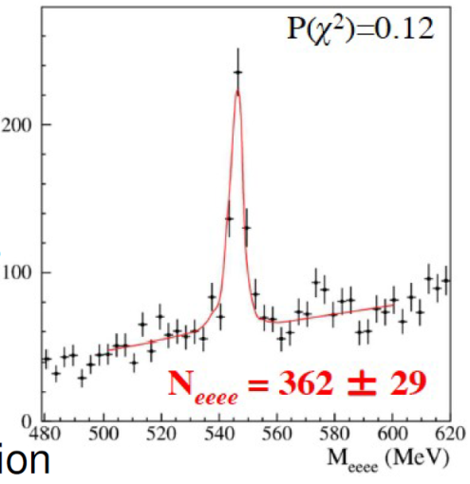
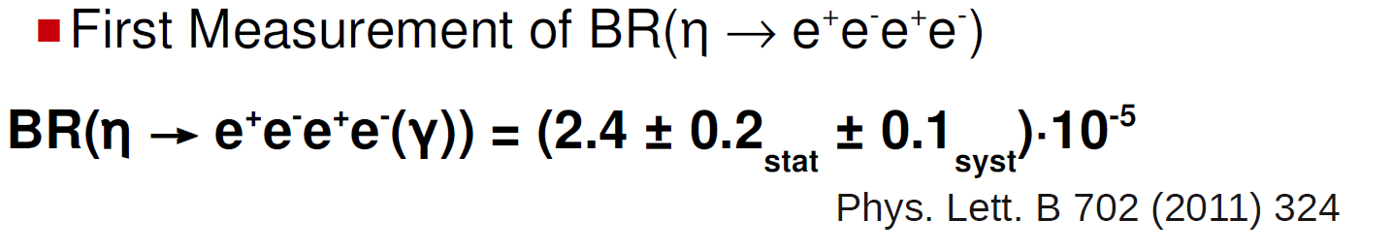

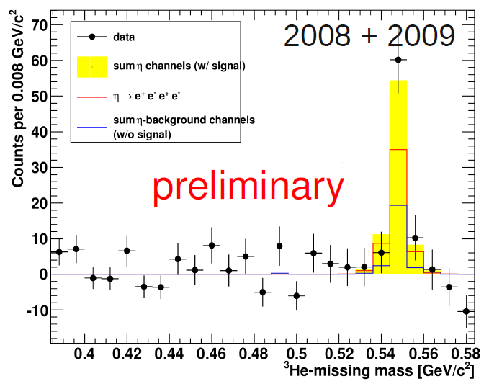

Oraz może pokazac e+e-e+e- wstepne na podstawie ….XXX* 10^7
η → γ*γ* → e⁺e⁻ e⁺e⁻
KLOE
KLOE:
KLOE:
N_{eeee} = 52 ± 13
WASA-at-COSY
analysis: L. Yurev, P. Wurm
factor of 30 more eta mesons on discs
factor of 30 more η mesons collected by WASA-at-COSY
Notes:
1) F(q,q) This will be explained in more dateiled in the next talk by Andrzej Kupsc
Dodac Patryka i Leonida …
FF przejscia, strukura przestrzenna mezonu eta, przyczynek do g-2 ANOMALY !!!
2) Wynik wstepny na podstawie danych 10^7 → next step → będzie 3*10^7 → next step 10^9 (pp) already on tapes !!
3) Porownac z wynikami z innych eksperymentów i nakreslic perspektywe…

Slide 34


η → π⁺π⁻π⁰

Slide 35









η → π⁺π⁻π⁰
s₃
s₂
VI
I
s₁
V
II
IV
III
Poster by M. Zieliński
factor of 30 more η mesons collected by WASA-at-COSY
Notes:
1) Przejsc od poprzedniego przez analogie do eta→gamma e+e-, teraz do hadronów eta→pi0e+e- etc…
2) CP nie tlumaczy calej asymetrii materii i antymaterii / czyli albo sa inne jeszcze procesy lamiace CP, albo może C w silnych lub elektromagnetycznych.
3) Jak może się ujawnic C (eta→pi+pi-pi0) nie może ale nie musi lamac C, a jest znowu dobrym kandydatem ponieważ
Można wykazac, ze zachodzi albo lamiac I, a jeśli I jest zachowany (3pi)I=0 to wtedy musi lamac C, Czyli proces lamiacy C jest dozowolony ze względu na I a procesy tla do tego nie . Again a relatively good situation…, (? a zawsze lamane jest G czy to pomaga?)
Zaoczne od wyniku DALITZ PLOT
Potem zdefiniuje asymetrie lewo prawo i wyjasnie dlaczego pokazuje ona lamanie C;
Jeśli I=0 stan jest całkowicie symetryczny ze względu na wymiany między pionami dlatego;
A potem jak rozróżnić łamanie C w stanie I=0 i I=2 !!! (Patrz poniżej)
Jeśli I=0 to system jest całkowicie symetryczny i ma trzy osie symetrii s1, s2, s3 ...
1) I+II+III = IV+V+VI (wokół osi s3)
2) II+III+IV = V+VI+I (wokół s2)
3) III+IV+V = VI+I+II (wokół osi s1)
1-2 ➔ I-IV = IV-I
3+(1-2) ➔ I+III+V = II+IV+VI ➔ As=0 ☺
Since this plot has also other symmetrie axes as eg. S1 i s2
Tu dopisze i wstawie definicje asymetrii za pomocą wykresu…

Slide 36

Oraz może pokazac e+e-e+e- wstepne na podstawie ….XXX* 10^7
CP
dark
matter
C
…
Notes:
FF przejscia, strukura przestrzenna mezonu eta, przyczynek do g-2 ANOMALY !!!
2) Wynik wstepny na podstawie danych 10^7 → next step → będzie 3*10^7 → next step 10^9 (pp) already on tapes !!
3) Porownac z wynikami z innych eksperymentów i nakreslic perspektywe…

Slide 37
THANK YOU
FOR YOUR ATTENTION

Slide 38

ABC effect in double pionic fusion - a new resonance?
Cross section for pn → dπ⁰π⁰
Phys. Rev. Lett. 106 (2011) 242302
Plenary talk by Anette Pricking: Monaday, June 4th, 13:00-13:30
Posters by Mikhail Bashkanov and Tatiana Skorodko
Notes:
That's our model.
What might be the discrepancy on the left side ?

Slide 39
Search for
THE ETA-MESIC NUCLEUS
η meson bound with nucleus via
STRONG INTERACTION
+
+
N*
N*
π
+
N*
η
Talk by Wojciech Krzemień, Session B 17:30, 31.05 Thursday
Poster by Magdalena Skurzok
G. A, Sokol et al., arXiv:nucl-ex/0106005

Slide 40

Dalitz decay ω→π⁰e+e−
Missing Mass of pd → ³He X after π⁰e+e− selection
Talk by 17:10-17:30 Farha Anjum Khan, Friday, June 1-st, Session B2

Slide 41
Oraz może pokazac e+e-e+e- wstepne na podstawie ….XXX* 10^7
Notes:
FF przejscia, strukura przestrzenna mezonu eta, przyczynek do g-2 ANOMALY !!!
2) Wynik wstepny na podstawie danych 10^7 → next step → będzie 3*10^7 → next step 10^9 (pp) already on tapes !!
3) Porownac z wynikami z innych eksperymentów i nakreslic perspektywe…

Slide 42
THANK YOU
FOR YOUR ATTENTION

Slide 43




Test of non-CKM CP Violation
IN PREPARATION ….
η → π⁺π⁻e⁺e⁻
10⁻¹²
-10⁻¹⁵
10⁻³
CP conservation implies
N(φ) = N(180 – φ)
13.6 ± 2.5 (stat) ± 1.2 (syst)%
KTeV PRL 84 (2000) 408
Notes:
This violation would lead to the polarization? of the virtual photoe …. which can manifeste itself in an angular assymetry of emitted e+e- pairs….
I przejscie do nastepnej strony….

